Slide 1

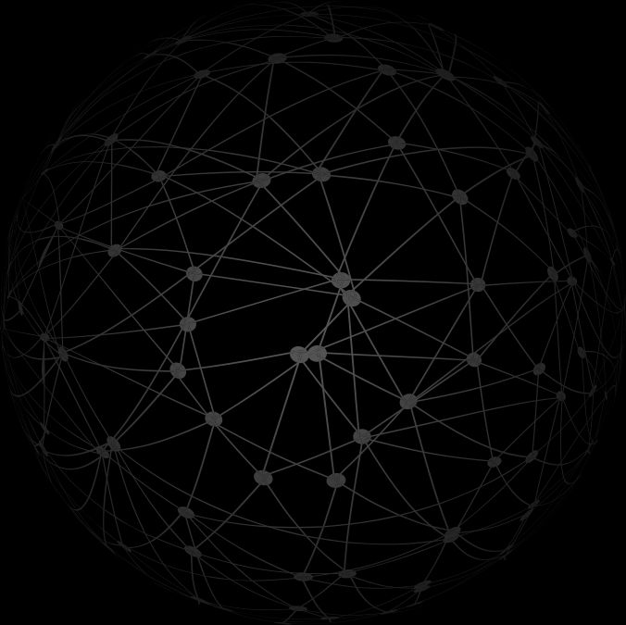
卷积网络(CNN)-9.8-9.11
边文涛
2018.5.30

Slide 2

1. 高效的卷积算法
2. 随机或无监督的特征
3. 卷积网络的神经科学基础
4. 卷积网络与深度学习的历史
目录
Contents

Slide 3
1. 高效的卷积算法
2. 随机或无监督的特征
3. 卷积网络的神经科学基础
4. 卷积网络与深度学习的历史
目录
Contents

Slide 4
卷积神经网络串行实现的不足：
训练时间长
无法处理分布式海量数据
传统单机串行实现的卷积神经网络处理大量数据时性能急剧下降，甚至会因为内存不足而宕机。

Slide 5
卷积神经网络可以并行化的原因
信息主要是由各个结构和功能简单的神经元分散保存和处理。
具有天然的分布式存储和并行处理的特性
在网络训练过程中，训练数据和同层特征图、同层神经元信息处理及训练参数的更新可以同时进行。

Slide 6
SGD的并行化方法
模型并行： 不同的 workers 训练模型的不同 patrs，比较适合神经元活动比较丰富的计算。
数据并行： 不同的 workers 训练不同的数据案例，比较适合 weight 矩阵比较多的计算。

Slide 7
现代卷积神经网络主要由两种层构成，他们具有不一样的属性和性能：
1）卷积层，占据了90% ~ 95% 的计算量，5% 的参数，但是对结果具有很大的表达能力。
2）全连接层，占据了 5% ~ 10% 的计算量， 95% 的参数，但是对于结果具有相对较小的表达的能力。

Slide 8
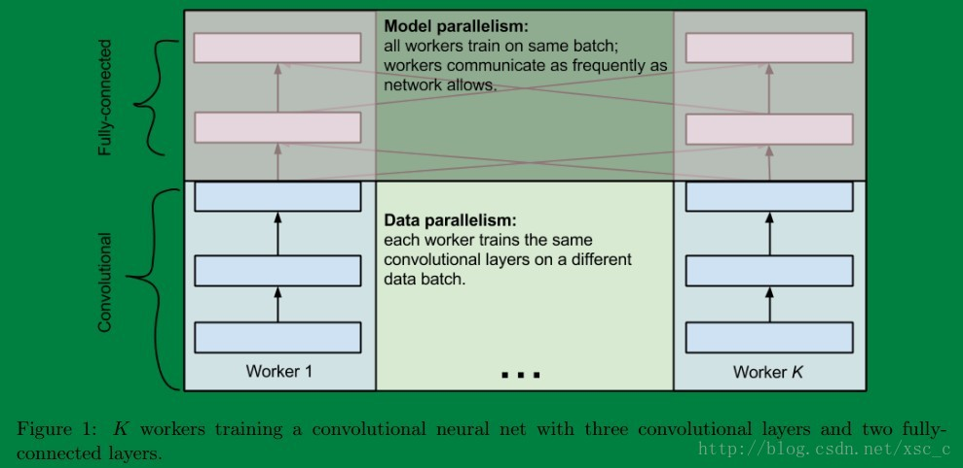
卷积层计算量大，所需参数系数少
全连接层计算量小，所需参数系数多
数据并行
模型并行

Slide 9
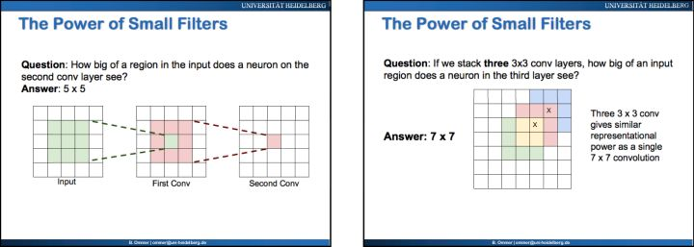
高效卷积算法
左图：假设卷积核（又叫filter，neuron）是3*3，第一层卷积核的中心pixel，可以“看到”（receptive field）输入图3*3的区域（这里把它理解成“连通性”），第二层卷积核作用在第一层之上，这个卷积核的中心pixel可以“看到”原图的区域扩大成5*5.
右图：把三个3*3的卷积核堆积起来，第三层中的一个pixel，可以“看到”原图的pixel个数，和一个7*7卷积核一样。

Slide 10
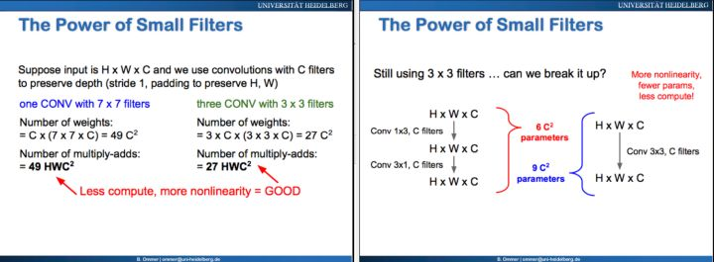
左图：1个7*7卷积核的复杂度是49M（M是一个常数），三个3*3的复杂度是27M
右图：3*3这个filter还不够小？那么再把它拆成俩个1*3的"向量”卷积核！
结果是复杂度从9降到了6！

Slide 11
结论
几个小的卷积核（例如3*3）叠加在一起，相比一个大的卷积核（例如7*7），与原图的连通性不变，
但是却大大降低了参数的个数以及计算复杂度！！！

Slide 12
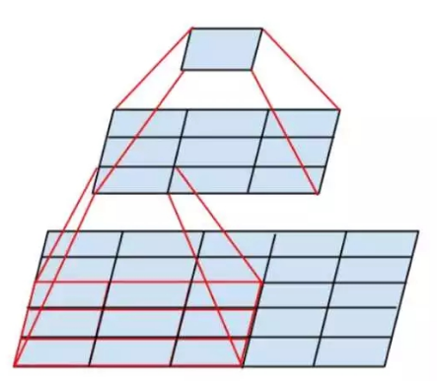
举例
大尺寸的卷积核可以带来更大的感受野，但也意味着更多的参数，比如5x5卷积核参数(仅考虑w不考虑b)是3x3卷积核的（5*5+1）/（3*3+1）=2.6倍。为此，《Rethinking the Inception Architecture for Computer Vision》的作者提出可以用2个连续的3x3卷积层(stride=1)组成的小网络来代替单个的5x5卷积层，(保持感受野范围的同时又减少了参数量)如下图：

Slide 13
参数个数对比
 | 5*5卷积核 | 两个级联3*3卷积核
参数个数 | 5*5+1=26 (1为b的个数) | 3*3+1+3*3+1=20

Slide 14
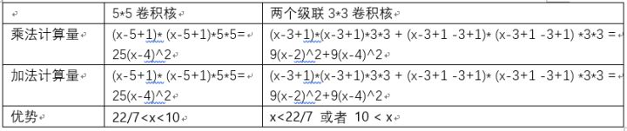
计算量对比
输入记为x，为了方便讨论假设padding=0,stride=1。此时卷积计算公式 output =( input – kernel + 2padding) / stride + 1简化为output = input – kernel + 1。
5*5卷积：有(x-5+1)* (x-5+1)个输出点，每个输出点对应5*5次乘法和5*5次加法（5*5次乘法的结果求和再加上b，一共5*5+1个数相加，所以需要5*5次加法）
3*3卷积：第一个3*3卷积有(x-3+1)*(x-3+1)个输出点，每个输出点对应3*3次乘法和3*3次加法，第二个3*3卷积的输入是(x-3+1)*(x-3+1)，在其上做卷积有(x-3+1 -3+1)* (x-3+1 -3+1)个输出点，每个输出点对应3*3次乘法和3*3次加分。

Slide 15
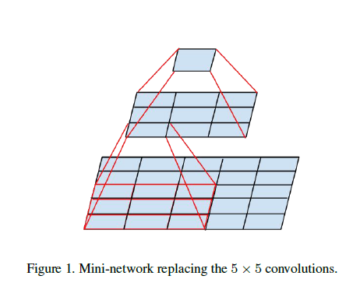
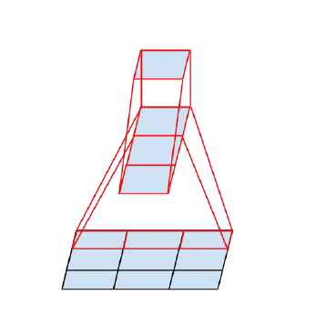
Rethinking the Inception Architecture for Computer Vision
获得ImageNet LSVRC-2014冠军的模型，共22层的网络．
文章提出获得高质量模型最保险的做法就是增加模型的深度（层数）或者是其宽度（层核或者神经元数），但是这里一般设计思路的情况下会出现两个缺陷（1.若训练数据集有限，参数太多，容易过拟合；2.网络越大计算复杂度越大，难以应用；3.网络越深，梯度越往后穿越容易消失，难以优化模型）。

Slide 16
1. 高效的卷积算法
2. 随机或无监督的特征
3. 卷积网络的神经科学基础
4. 卷积网络与深度学习的历史
目录
Contents

Slide 17
通常，卷积网络训练中最昂贵的部分是学习特征。
输出层的计算代价通常相对不高，因为在通过若干层池化之后作为该层输入的特征的数量较少。
当使用梯度下降执行监督训练时，每步梯度计算需要完整地运行整个网络的前向传播和反向传播。
减少卷积网络训练成本的一种方式是使用那些不是由监督方式训练得到的特征

Slide 18
无监督特征训练
随机初始化
手动设计：例如设置每个核在一个特定的方向或尺度来检测边缘。最后，可以使用无监督的标准来学习核。例如，Coates et al. (2011) 将k 均值聚类算法应用于小图像块，然后使用每个学得的中心作为卷积核
无监督特征学习： 使用无监督的标准来学习特征，使得它们能够与位于网络结构顶层的分类层相互独立地确定。然后只需提取一次全部训练集的特征，构造用于最后一层的新训练集。假设最后一层类似逻辑回归或者SVM，那么学习最后一层通常是凸优化问题。

Slide 19
贪心逐层训练背景
深度学习的概念由Hinton等人于2006年提出。基于深度网提出非监督贪心逐层训练算法，为解决深层结构相关的优化难题带来希望。
当时标记的数据集小，并且计算能力有限
如今，大多数卷积网络以纯粹监督的方式进行训练

Slide 20
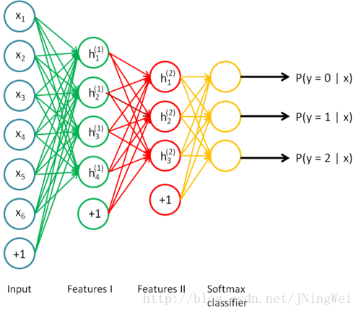
贪心逐层训练
简单来说，贪心逐层算法的主要思路是每次只训练网络中的一层

Slide 21
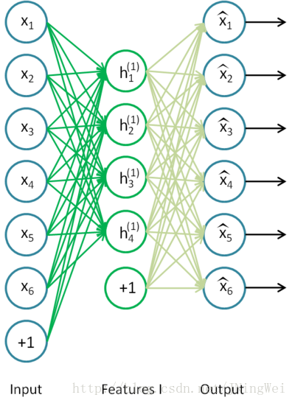
贪心逐层训练
在每一步中，我们把已经训练好的前k-1层固定，然后增加第k层（也就是将我们已经训练好的前k-1的输出作为输入）。每一层的训练可以是有监督的（例如，将每一步的分类误差作为目标函数），但更通常使用无监督方法（例如自动编码器）。

Slide 22
1. 高效的卷积算法
2. 随机或无监督的特征
3. 卷积网络的神经科学基础
4. 卷积网络与深度学习的历史
目录
Contents

Slide 23
卷积神经网络的神经科学基础
20世纪60年代，Hubel和Wiesel在研究猫脑皮层中用于局部敏感和方向选择的神经元时发现其独特的网络结构可以有效地降低反馈神经网络的复杂性，继而提出了卷积神经网络（Convolutional Neural Networks-简称CNN）。
他们发现：处于视觉系统较为前面的神经元对非常特定的光模式(例如精确定向的条纹)反应最强烈，但对其他模式几乎完全没有反应．

Slide 24
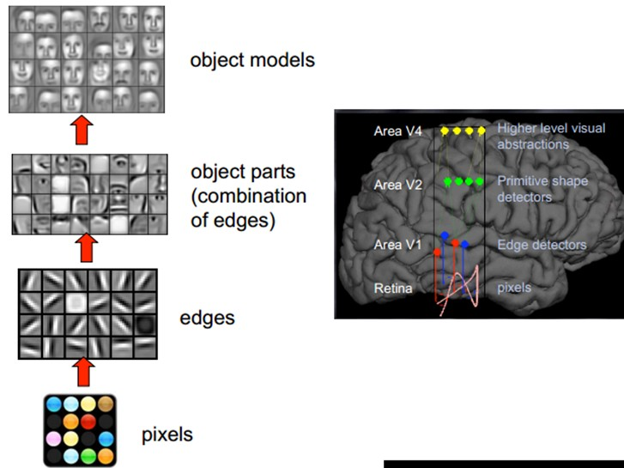
卷积神经网络的神经科学基础
人类的视觉原理如下：从原始信号摄入开始（瞳孔摄入像素 Pixels），接着做初步处理（大脑皮层某些细胞发现边缘和方向），然后抽象（大脑判定，眼前的物体的形状，是圆形的），然后进一步抽象（大脑进一步判定该物体是只气球）。下面是人脑进行人脸识别的一个示例：

Slide 25
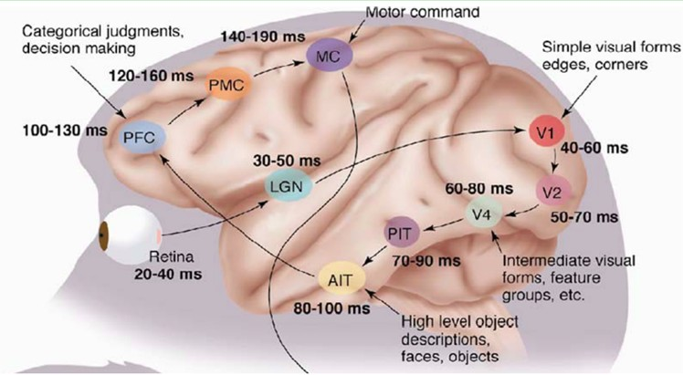
卷积神经网络的神经科学基础

Slide 26
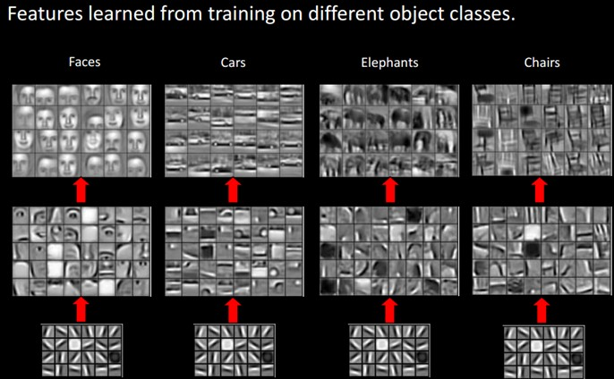
卷积神经网络的神经科学基础

Slide 27
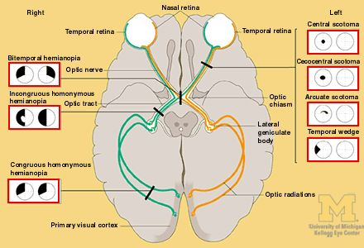
卷积神经网络的神经科学基础

Slide 28
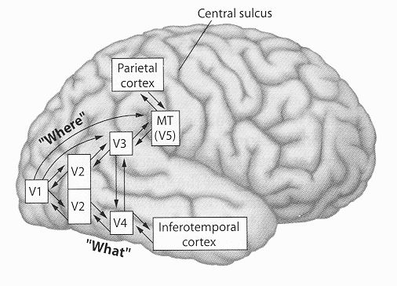
卷积神经网络的神经科学基础

Slide 29
1. 高效的卷积算法
2. 随机或无监督的特征
3. 卷积网络的神经科学基础
4. 卷积网络与深度学习的历史
目录
Contents

Slide 30
卷积神经网络和深度学习的历史
深度学习是指多层神经网络上运用各种机器学习算法解决图像，文本等各种问题的算法集合。深度学习从大类上可以归入神经网络，不过在具体实现上有许多变化。深度学习的核心是特征学习，旨在通过分层网络获取分层次的特征信息，从而解决以往需要人工设计特征的重要难题。深度学习是一个框架，包含多个重要算法:
Convolutional Neural Networks(CNN)卷积神经网络
AutoEncoder自动编码器
Sparse Coding稀疏编码
Restricted Boltzmann Machine(RBM)限制波尔兹曼机
Deep Belief Networks(DBN)深信度网络
Recurrent neural Network(RNN)多层反馈循环神经网络神经网络
此外，最近几年增强学习(Reinforcement Learning)与深度学习的结合也创造了许多了不起的成果，AlphaGo就是其中之一。

Slide 31
谢 谢

